Slide 1
LE LANGAGE C LE PRÉCURSEUR DES LANGAGES MODERNES
Par Toutain Jimmy
Notes:
INTRODUCTION :
Cette veille technologique que je vous présente se porte sur le C, un langage de programmation impératif généraliste, de bas niveau.
Il a été inventé dans le début des années 1970, pour réécrire UNIX, une famille de systèmes d’exploitation.
Il est aujourd’hui l’un des langages les plus utilisés, il est le précurseur des langages modernes tels que C++, C#, Java, PHP et JavaScript
La particularité du C, c’est qu’il permet au développeur, grâce à son bas niveau d’exécution, de pouvoir gérer la mémoire et d’avoir un contrôle important sur la machine.
C’est par ailleurs pour cela qu'il est le plus utilisé pour réaliser les fondations (des compilateurs, des interpréteurs, etc…) des langages modernes.
----------------------------
Cette veille technologique est en lien avec le langage de programmation C. Le C est un langage de programmation impératif généraliste, de bas niveau. Il a été inventé pour réécrire UNIX, une famille de systèmes d’exploitation, dans le début des années 1970. Il est aujourd’hui l’un des langages les plus utilisés, il est le précurseur des langages modernes tels que C++, C#, Java, PHP et JavaScript, ces derniers utilisent la logique du C et une syntaxe similaire. La particularité du C, c’est qu’il permet au développeur, grâce à son bas niveau d’exécution, de pouvoir gérer la mémoire et d’avoir un contrôle important sur la machine. C’est par ailleurs pour cela qu'il est le plus utilisé pour réaliser les fondations (des compilateurs, des interpréteurs, etc…) des langages modernes.

Slide 2
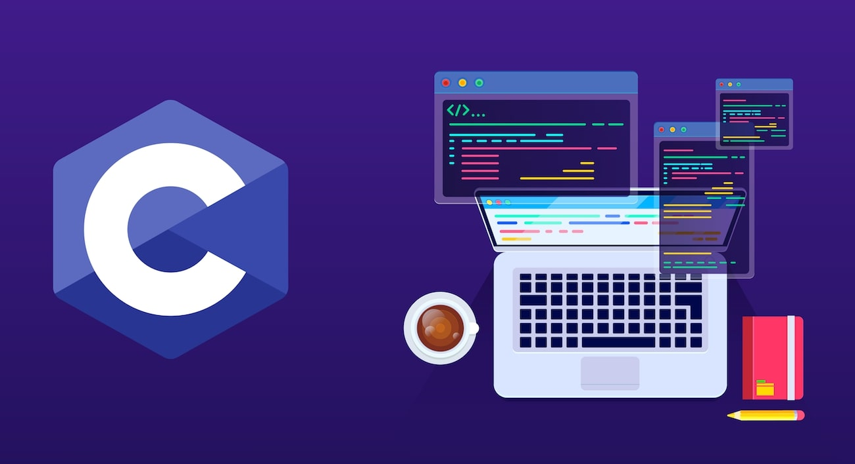
SOMMAIRE
_______________
Provenance
Évolutions et améliorations
Caractéristiques
Types de variable
Bibliothèques
Compilation
Conclusion
Notes:
Sommaire :
Voici comment ce passera cette présentation de ma veille technologique,
tout d’abord je vous expliquerai d’où provient ce langage et par qui il a été créer,
par la suite je vous expliquerai son parcours au sein du du milieu de la normalisation,
j’enchainerai avec ses caractéristiques en vous expliquant le terme bas niveau et pourquoi le lui a t-on attribuer,
puis je reviendrai sur le C en lui-même avec ces types de variable, et quelque explication sur ces dernières,
après cela je pourrai parler brièvement des bibliothèques, qui lui permette des nouvelles capacités,
tout ceci pour arriver à ça compilation,
et je finirai par la conclusion de cette veille, en vous expliquant pourquoi celle-ci se porte sur le C.

Slide 3

PROVENANCE
_______________
Langage B & BCPL
Ajouter les types
Unix
Notes:
D’où vient t-il :
Tout d’abord il faut savoir que le langage C n’est qu’une altération, amélioration de son prédécesseur B,
le langage B a été inventer par Kenneth Thompson.
Dennis Ritchie fit une évolution de B suffisamment différente pour quelle soit appelé C et deviennent un langage indépendant,
cette évolutions apporta notamment les types, dont je vous parlerai par la suite.
Comme dit précedemment ce langage a servi à réecrire UNIX dans les années 70.
---------
Tout d’abord le langage C a été créé avec les bases du langage B, C étant un dérivé de B. C’est Dennis Ritchie qui inventa ce langage, successeur de B, inventé par Kenneth Thompson, qui s'est lui-même inspiré du langage BCPL. Dennis Ritchie à pu faire évoluer le langage B dans une nouvelle version suffisamment différente, en ajoutant notamment les types, pour qu'elle soit appelée C.

Slide 4
ÉVOLUTIONS ET AMÉLIORATIONS
_______________
Norme ANSI C
1989
Apparition des premiers correctifs
1994-1996
Création du C
1970
Norme C11
2011
1990
Adoption de la norme ANSI C par l’ISO
Aujourd’hui
Norme C22 et C**
1983
Formation du comité
1999
Norme C99
Notes:
Évolutions et Améliorations :
1970 : Création du langage C
1983 : Formation d’un comité
1989 : Création de la norme “ANSI C” par l’ANSI
1990 : Adoption de cette norme par l’ISO , l’organisation internationale de normalisation
1994-1996 : Apparition des correctifs
1999 : Norme C99, ajout des tableau a taille variable, pointeurs restreintn nombres complexes, litteraux composé, les déclaration mélanger au instructions, le supports des nombre flottants, sysntaxe de commentaire tiré du C++. Ajout de 6 fichiers d’entête pour la bibliothèque standard du C
2011 : Norme C11, programmation possible en multithread, expression à type générique, amélioration du support unicode.
Aujourd’hui : Norme C22 & C** sont en cours de développement
------------------------------
Ce n’est pas parce que le langage C a été créé dans les années 1970 ou qu’il y a maintenant des langages modernes, qu’il ne subit plus de modifications. Il faut savoir que le langage a été souvent amélioré et est normalisé. Les premières ont commencées en 1990 par un comité formé en 1983 par l’ANSI, a abouti à la norme ANSI C en 1989, elle a été adoptée en 1990 par l’ISO (Organisation internationale de normalisation). A ce moment-là le C avait déjà reçu quelques modifications tirées du C++, comme la notion de prototype et les qualificateurs de type. Seulement quatre ans après, entre 1994 et 1996, des publications de correctifs étaient apparues.
Trois fichiers d'entêtes ont été ajoutés, dont deux concernant les caractères larges et un autre définissant un certain nombre de macros en rapport avec la norme de caractères ISO 646.
Cette fois ci, en 1999, une norme nommé C99, les nouveautés portent notamment sur les tableaux de taille variable, les pointeurs restreints, les nombres complexes, les littéraux composés, les déclarations mélangées avec les instructions, les fonctions inline, le support avancé des nombres flottants, et la syntaxe de commentaire de C++. La bibliothèque standard du C a été enrichie de six fichiers d'en-tête depuis la précédente norme.
Une nouvelle fois, en 2011, l’ISO ratifie une nouvelle version standard nommée C11. Cette évolution introduit notamment le support de la programmation multithread, les expressions à type générique, et un meilleur support d'Unicode.
Enfin, encore aujourd’hui une mise à jour est en cours de développement. Toutes ces normalisations montrent à quel point le C est encore en croissance et subit des améliorations afin de correspondre à l’évolution de la technologie.

Slide 5
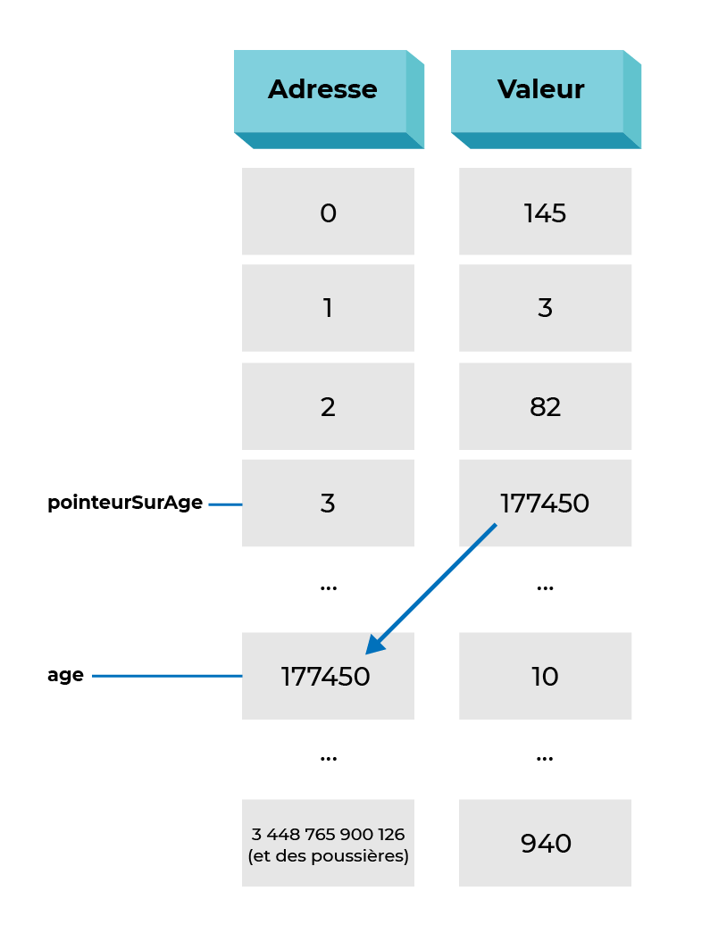
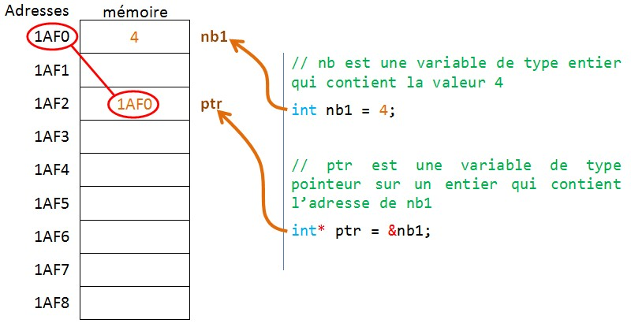
CARACTÉRISTIQUE
_______________
Notes:
Caractéristique :
Le C est un langage de bas niveau, c’est à dire qu’il se place au plus près de la partie machine pour exécuter ses instructions.
Il manie aussi très bien la mémoire, le C permet effectivement d’avoir un certain contrôle sur les emplacements et l’allocation mémoire sur la machine, a l’aide de ces pointeurs.
Il est aussi très utiliser pour effectuer des calculs intensif, grâce a ça bonne compatibiliter à travailler avec le processeur de manière fluide.
Celui ci ne permet pas d’avoir directement des variable complexe, tel que des chaines de caractère, des liste, des fichiers de données, des enumération,
sans devoir passer par les pointeurs et des types composé.
Ces caractéristiques en font un langage privilégié quand on cherche à maîtriser les ressources matérielles utilisées, le langage machine et les données binaires générées par les compilateurs étant relativement prévisibles.
En contrepartie, la mise au point de programmes en C, surtout s'ils utilisent des structures de données complexes, est plus difficile qu'avec des langages de plus haut niveau.
En effet, dans un souci de performance, le langage C impose à l'utilisateur de programmer certains traitements (libération de la mémoire, vérification de la validité des indices sur les tableaux…) qui sont pris en charge automatiquement dans les langages de haut niveau.
-------------
Le C est qualifié de langage de bas niveau, ce terme veut signifier que le C est propice à gérer correctement la mémoire en utilisant des entiers et des flottants qui sont conçus pour pouvoir correspondre directement aux types de données supportés par le processeur. Enfin, il fait un usage intensif des calculs d'adresse mémoire avec la notion de pointeur. Un pointeur est une variable directement liée à une adresse mémoire.
Comme le C est un précurseur des langages d’aujourd’hui et qu’il opère à bas niveau, il ne gère de variable complexe, du moins initialement, ces variables complexes peuvent aller de la chaîne de caractères au énumération en passant par les fichiers de données ou même une liste. Cependant cela n’est pas impossible pour le C de gérer ces types de variable plus évolué, pour ça il faut les traiter en manipulant des pointeurs et des types composés.
Par rapport à un de ses dérivés, C#, le C ne propose pas, en standard, la gestion de la programmation orientée objet, ni de système de gestion d’exceptions. Cependant il existe des fonctions standards pour gérer les entrées-sorties et les chaînes de caractères, mais contrairement à d'autres langages, aucun opérateur spécifique pour améliorer l'ergonomie. Ceci peut permettre au développeur d’avoir un contrôle sur son code et de pouvoir fixer les règles de fonctionnement, c’est l’un des bienfaits d’un langage de bas niveau.
Ces caractéristiques en font un langage privilégié quand on cherche à maîtriser les ressources matérielles utilisées, le langage machine et les données binaires générées par les compilateurs étant relativement prévisibles. Ce langage est donc extrêmement utilisé dans des domaines comme la programmation embarquée sur microcontrôleurs, les calculs intensifs, l'écriture de systèmes d'exploitation et les modules où la rapidité de traitement est importante.
En contrepartie, la mise au point de programmes en C, surtout s'ils utilisent des structures de données complexes, est plus difficile qu'avec des langages de plus haut niveau. En effet, dans un souci de performance, le langage C impose à l'utilisateur de programmer certains traitements (libération de la mémoire, vérification de la validité des indices sur les tableaux…) qui sont pris en charge automatiquement dans les langages de haut niveau.

Slide 6
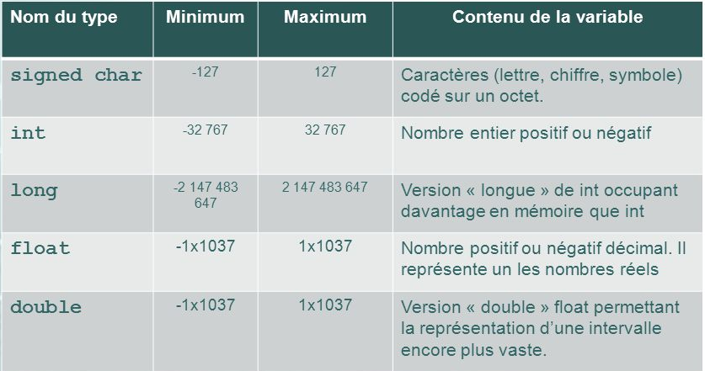
TYPE DE VARIABLES
_______________
Notes:
Type de variable :
Le langage C comprend de nombreux types de nombres entiers, occupant plus ou moins de bits. La taille des types n'est que partiellement standardisée : le standard fixe uniquement une taille minimale et une magnitude minimale.
Chaque type entier a une forme « signée » pouvant représenter des nombres négatifs et positifs, et une forme « non signée » ne pouvant représenter que des nombres naturels. Les formes signées et non signées doivent avoir la même taille.
---------------
Le langage C comprend de nombreux types de nombres entiers, occupant plus ou moins de bits. La taille des types n'est que partiellement standardisée : le standard fixe uniquement une taille minimale et une magnitude minimale. Les magnitudes minimales sont compatibles avec d'autres représentations binaires que le complément à deux, bien que cette représentation soit presque toujours utilisée en pratique. Cette souplesse permet au langage d'être efficacement adapté à des processeurs très variés, mais elle complique la portabilité des programmes écrits en C.
Chaque type entier a une forme « signée » pouvant représenter des nombres négatifs et positifs, et une forme « non signée » ne pouvant représenter que des nombres naturels. Les formes signées et non signées doivent avoir la même taille.
Le type le plus commun est int, il représente le mot machine.
Contrairement à de nombreux autres langages, le type char est un type entier comme un autre, bien qu'il soit généralement utilisé pour représenter les caractères. Sa taille est par définition d'un byte.

Slide 7
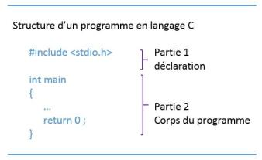
BIBLIOTHÈQUE
_______________
Notes:
Bibliothèque :
Il existe deux types de bibliothèque dans le C, la bibliothèque standard normalisée et les bibliothèques externes. Comme le langage C est l’un des plus répandus en programmation, de nombreuses bibliothèques lui ont été créées : glib, etc. Fréquemment, lors de l'invention d'un format de données, une bibliothèque ou un logiciel de référence en C existe pour manipuler le format.
C'est le cas pour zlib, libjpeg, libpng, Expat, les décodeurs de référence MPEG, libsocket, etc.
La bibliothèque standard normalisée, disponible avec toutes les implémentations, présente la simplicité liée à un langage bas-niveau.
------------------
Le langage C étant un des langages les plus utilisés en programmation, de nombreuses bibliothèques ont été créées pour être utilisées avec le C : glib, etc. Fréquemment, lors de l'invention d'un format de données, une bibliothèque ou un logiciel de référence en C existe pour manipuler le format. C'est le cas pour zlib, libjpeg, libpng, Expat, les décodeurs de référence MPEG, libsocket, etc.
La bibliothèque standard normalisée, disponible avec toutes les implémentations, présente la simplicité liée à un langage bas-niveau. Elle n'offre aucun support de l'interface graphique, du réseau, des entrées/sorties sur port série ou parallèle, des systèmes temps réel, des processus, ou encore de la gestion avancée des erreurs (comme avec des exceptions structurées). Cela pourrait restreindre d'autant la portabilité pratique des programmes qui ont besoin de faire appel à certaines de ces fonctionnalités, sans l'existence de très nombreuses bibliothèques portables et pallient ce manque.

Slide 8
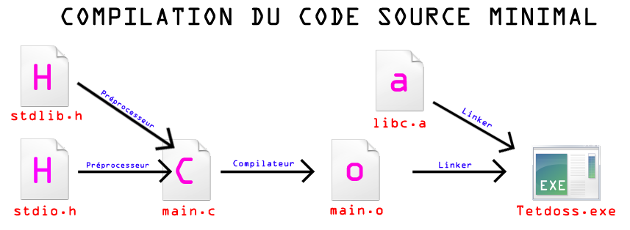
COMPILATION
_______________
Notes:
Compilation :
Voici un schéma qui représente la compilation en C.
Les fichiers .h sont appelés fichiers d'en-tête, de l'anglais header. Ils sont conçus pour être inclus au début des fichiers source, et contiennent uniquement des déclarations.
L'usage est de donner les extensions de nom de fichier .c et .h aux fichiers source C.
Ces fichiers sources C sont des fichiers texte, généralement dans le codage des caractères du système hôte. Ils peuvent être écrits avec un simple éditeur de texte. Il existe de nombreux éditeurs, voire des environnements de développement intégrés (IDE), qui ont des fonctions spécifiques pour supporter l'écriture de sources en C.
La génération d'un exécutable à partir des fichiers sources se fait en plusieurs étapes, qui sont souvent automatisées à l'aide d'outils comme make, SCons, ou bien des outils spécifiques à un environnement de développement intégré. Les étapes menant des sources au fichier exécutable sont au nombre de quatre : précompilation, compilation, assemblage, édition de liens.
Lorsqu'un projet est compilé, seuls les fichiers .c font partie de la liste des fichiers à compiler ; les fichiers .h sont inclus par les directives du préprocesseur contenues dans les fichiers source.
La phase de compilation consiste généralement en la génération du code assembleur. C'est la phase la plus intensive en traitements. Elle est accomplie par le compilateur proprement dit. Pour chaque unité de compilation, on obtient un fichier en langage d'assemblage.
Ensuite l’assemblage, cette étape consiste en la génération d'un fichier objet en langage machine pour chaque fichier de code assembleur. Les fichiers objet sont généralement d’extension .o sur Unix, et .obj avec les outils de développement pour MS-DOS, Microsoft Windows, VMS, CP/M… Cette phase est parfois regroupée avec la précédente par établissement d'un flux de données interne sans passer par des fichiers en langage intermédiaire ou langage d'assemblage. Dans ce cas, le compilateur génère directement un fichier objet.
Enfin, l'édition des liens est la dernière étape, et a pour but de réunir tous les éléments d'un programme. Les différents fichiers objet sont alors réunis, ainsi que les bibliothèques statiques, pour ne produire qu'un fichier exécutable.
------------------
Un programme écrit en C est généralement réparti en plusieurs fichiers sources compilés séparément.
Les fichiers sources C sont des fichiers texte, généralement dans le codage des caractères du système hôte. Ils peuvent être écrits avec un simple éditeur de texte. Il existe de nombreux éditeurs, voire des environnements de développement intégrés (IDE), qui ont des fonctions spécifiques pour supporter l'écriture de sources en C.
L'usage est de donner les extensions de nom de fichier .c et .h aux fichiers source C. Les fichiers .h sont appelés fichiers d'en-tête, de l'anglais header. Ils sont conçus pour être inclus au début des fichiers source, et contiennent uniquement des déclarations.
Lorsqu'un fichier .c ou .h utilise un identificateur déclaré dans un autre fichier .h, alors il inclut ce dernier. Le principe généralement appliqué consiste à écrire un fichier .h pour chaque fichier .c, et à déclarer dans le fichier .h tout ce qui est exporté par le fichier .c.
La génération d'un exécutable à partir des fichiers sources se fait en plusieurs étapes, qui sont souvent automatisées à l'aide d'outils comme make, SCons, ou bien des outils spécifiques à un environnement de développement intégré. Les étapes menant des sources au fichier exécutable sont au nombre de quatre : précompilation, compilation, assemblage, édition de liens. Lorsqu'un projet est compilé, seuls les fichiers .c font partie de la liste des fichiers à compiler ; les fichiers .h sont inclus par les directives du préprocesseur contenues dans les fichiers source.
La phase de compilation consiste généralement en la génération du code assembleur. C'est la phase la plus intensive en traitements. Elle est accomplie par le compilateur proprement dit. Pour chaque unité de compilation, on obtient un fichier en langage d'assemblage.
Cette étape peut être divisée en sous-étapes :
L'analyse lexicale, qui est la reconnaissance des mots clé du langage ;
L'analyse syntaxique, qui analyse la structure du programme et sa conformité avec la norme ;
L'optimisation de code ;
L'écriture d'un code isomorphe à celui de l'assembleur (et parfois du code assembleur lui-même quand cela est demandé en option du compilateur).
Par abus de langage, on appelle compilation toute la phase de génération d'un fichier exécutable à partir des fichiers sources. Mais c'est seulement une des étapes menant à la création d'un exécutable.
Ensuite l’assemblage, cette étape consiste en la génération d'un fichier objet en langage machine pour chaque fichier de code assembleur. Les fichiers objet sont généralement d’extension .o sur Unix, et .obj avec les outils de développement pour MS-DOS, Microsoft Windows, VMS, CP/M… Cette phase est parfois regroupée avec la précédente par établissement d'un flux de données interne sans passer par des fichiers en langage intermédiaire ou langage d'assemblage. Dans ce cas, le compilateur génère directement un fichier objet.
L'édition des liens est la dernière étape, et a pour but de réunir tous les éléments d'un programme. Les différents fichiers objet sont alors réunis, ainsi que les bibliothèques statiques, pour ne produire qu'un fichier exécutable.

Slide 9
LE LANGAGE C
LE PRÉCURSEUR DES LANGAGES MODERNES
Par Toutain Jimmy
Notes:
Conclusion :
J’ai décidé de choisir le langage C, pour ma veille technologique, car j’ai toujours apprécié connaître les significations de certains morceaux de code dans des langages de plus haut niveau, donc forcément connaître leur “ancêtre” me permet de mieux comprendre le fonctionnement de certains langages.
Je trouve aussi très intéressant de se pencher dans les langages de bas niveau pour apercevoir le mécanisme, mais aussi le fonctionnement de tous les langages qui nous sont acquis, car grâce au langage de haut niveau ont peut oublier leur complexité.
Je vous remercie d’avoir suivi ma veille technologique, et je suis ravie d’avoir pu vous la présenter. Afin de compléter cette présentation je met a disposition un format pdf de cette présentation qui rentre un peu plus dans les détails, si cela vous intéresse.
Je peux maintenant si vous le souhaitez, et si je le peux, répondre à vos questions.
---------
J’ai décidé de choisir le langage C, pour ma veille technologique, car j’ai toujours apprécié connaître les significations de certains morceaux de code dans des langages de plus haut niveau, donc forcément connaître leur “ancêtre” me permet de mieux comprendre le fonctionnement de certains langages. Je trouve aussi très intéressant de se pencher dans les langages de bas niveau pour apercevoir le mécanisme qui transforme des lignes de code en binaire , 0 ou 1, cela m’a toujours intrigué. Je pense aussi que le C est parfait pour apprendre le codage et le développement car celui-ci nous demande beaucoup de réflexion étant donné son fonctionnement, alors qu’avec des langages de plus haut niveau les solutions sont très souvent déjà implémenter, il ne reste plus qu'à les utiliser.

